Slide 1
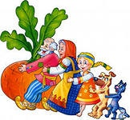
Наша «Сказка»

Slide 2
Участники представления во время репетиций

Slide 8
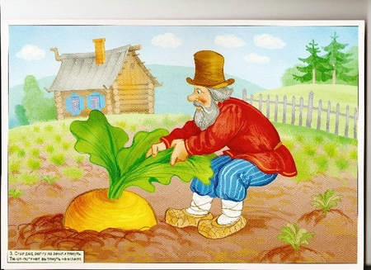
В спектакле участвуют:

Slide 9
Батова Полина – 1 «Б» класс Червяков Кирилл – 1 «Б» класс

Slide 10
Кудинова Дарья – 2 «А» класс Польский Андрей – 2 «Б» класс

Slide 11
Петрова Валерия – 3 «Б» класс Парамонычева Катя – 3 «Б» класс Эсенова Мая – 3 «Б» класс

Slide 12
Махаев Никита – 4 «Б» класс Рябчикова Полина – 4 «А» класс Сорокин Степан – 4 «А» класс

Slide 13
А пока мы готовили наш спектакль- успели все подружиться!

